Slide 1
Vallásföldrajz

Slide 2
A vallásföldrajz fogalma:
„a föld népességének vallás szerinti megoszlásával, vallási hovatartozásával, a különböző térségek, országok vallási viszonyaival, továbbá a természeti-társadalmi jelenségek és a vallások (vallási nézetek, szerveződések) kölcsönös kapcsolataival, térségi problémáival foglalkozik” (HUNYADI L. 2002 in: PETE J.: Mi a vallásföldrajz?, 2013)
a vallásföldrajz a kölcsönös vallás/tér-kapcsolattal foglalkozik, azaz a vallások befolyásával a földrajzi környezetre és fordítva, a természeti, kulturális, szociális és technikai környezet befolyásával a vallási elképzelésekre (RINSCHEDE, G. 1999 in: PETE J.: Mi a vallásföldrajz?, 2013)

Slide 3
A vallásföldrajz tárgya:
a vallásföldrajz és a vallási kultúrák regionalitása
a vallások helyzete a különböző kontinenseken, vallásföldrajzi régiókban
vallások időbeli és térbeli változása a világvallások kialakulásának, szétterjedésének és térbeli elterjedésének földrajzi sajátosságai

Slide 4
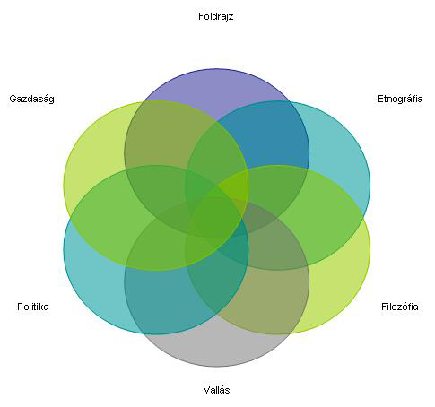
A vallásföldrajz helye a tudományban (in: PETE J.: Mi a vallásföldrajz?, 2013)

Slide 5
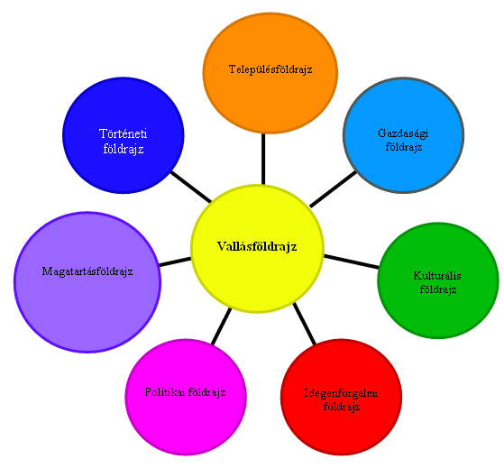
A vallásföldrajz lehetséges ágazati kapcsolatai a földrajztudományon belül
(in: PETE J.: Mi a vallásföldrajz?, 2013)

Slide 6
A legjelentősebb vallások követőinek aránya 2020-ban
https://joshuaproject.net/global/religions

Slide 7
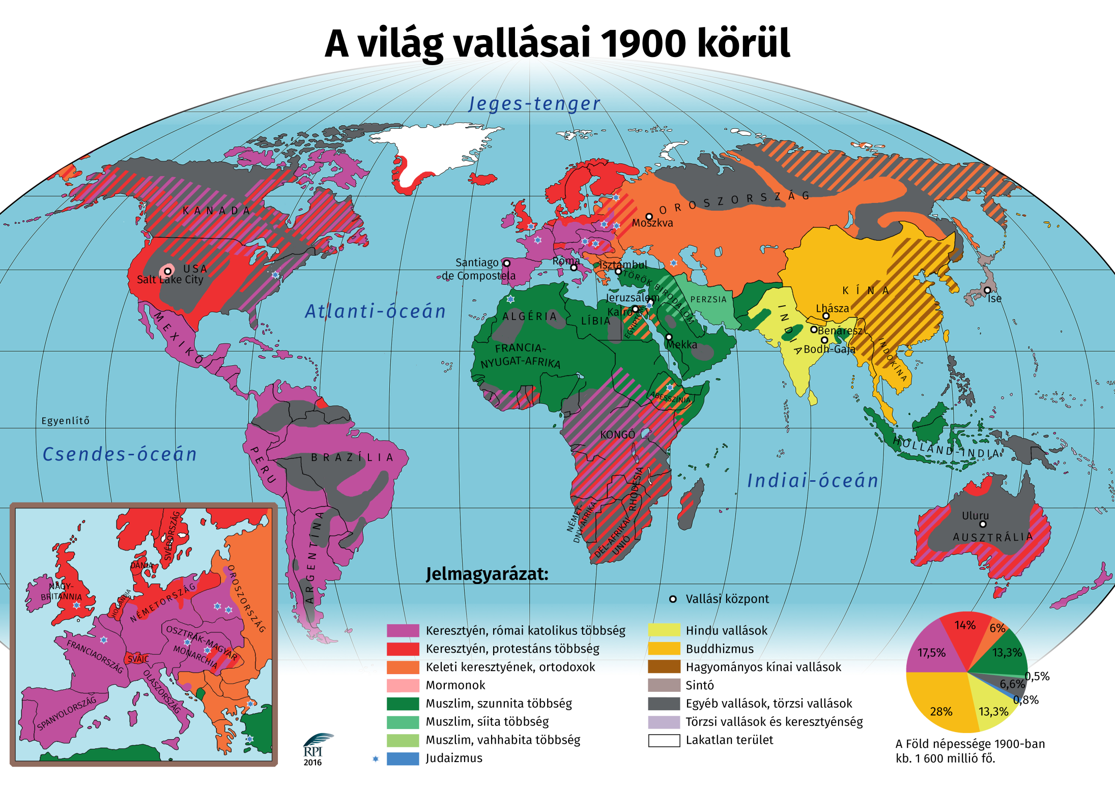
http://refpedi.hu/egyetemes-egyh%C3%A1zt%C3%B6rt%C3%A9net-t%C3%A9rk%C3%A9pek

Slide 8
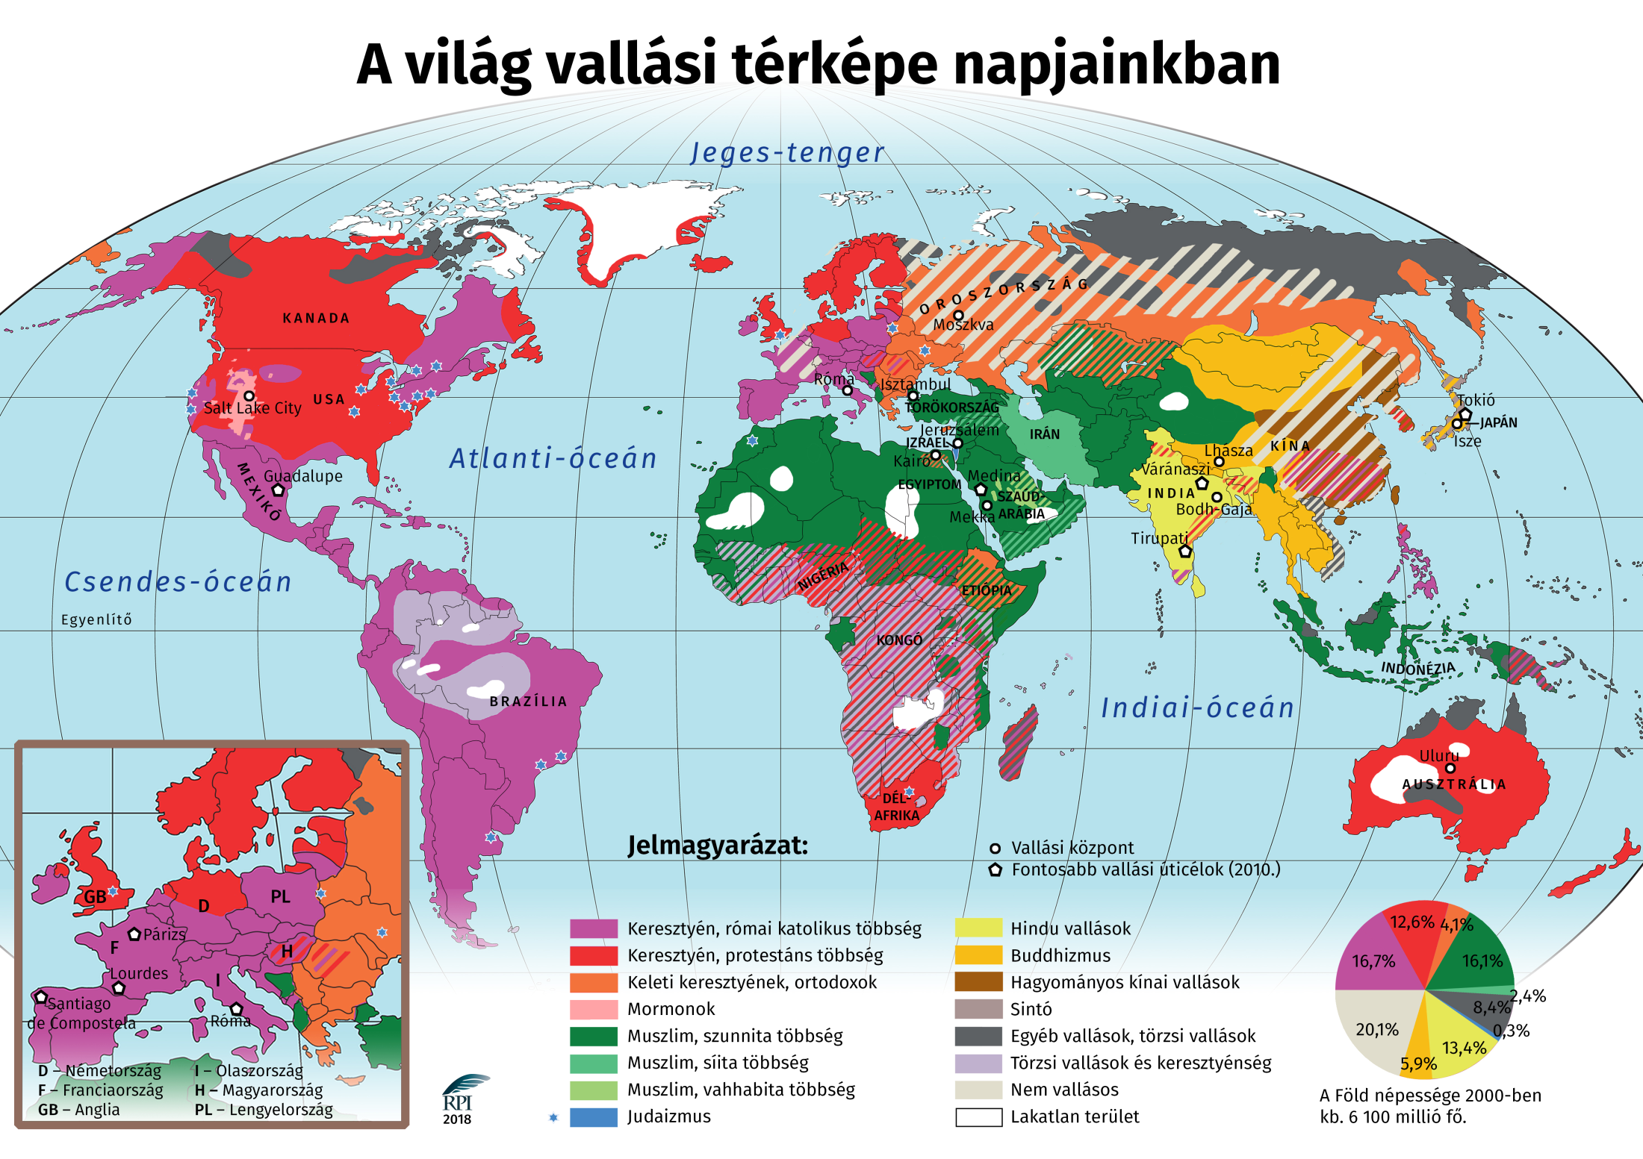
http://refpedi.hu/egyetemes-egyh%C3%A1zt%C3%B6rt%C3%A9net-t%C3%A9rk%C3%A9pek

Slide 9
Köszönöm a figyelmet!

